Slide 1
2-1 PWM 与舵机控制
开源硬件与 AI 辅助编程 / 实验 2-1
PWM 调光 · RGB 呼吸灯
电位器调节舵机 · 摇杆
湖北工业大学 · 工业设计学院
Notes:
这节课做四个实验，主题是“中间值”：数字引脚只会 0V 和 5V，怎样让 LED 半亮、让 RGB 灯混出颜色、让舵机停在 37°？开场可以先展示一个呼吸灯或转动的舵机，再问学生：Arduino 只会开和关，它是怎么做到的？

Slide 2




本节导览
四个实验，一条主线：让只会“开 / 关”的数字引脚，做出亮度、颜色和角度的“中间值”
PWM 输出
调亮度 · 调颜色
实验 01 PWM 调节 LED 灯亮度
analogWrite()
PWM
占空比
转动电位器，LED 从暗到亮连续变化
实验 02 RGB 贴片模块呼吸灯
#define
setColor(r,g,b)
for
红、绿、蓝三种颜色依次由暗渐亮
舵机
调角度
实验 03 电位器调节舵机
#include
Servo
write()
旋钮转到哪里，舵机就转到哪里
模拟输入
摇杆 · 按键
实验 04 摇杆模块
INPUT_PULLUP
else if
死区
推摇杆、按按键，串口报出方向
导入
Notes:
先给学生一张地图：这节课按指南顺序做四个实验。前两个用 PWM 让 LED 有“半亮”、让 RGB 灯混出颜色；第三个用脉冲宽度指挥舵机转到指定角度；第四个反过来，读摇杆里两个电位器的“中间值”和七个按键。右边的标签是每个实验要学的新语法，下课前再回来对照一遍。

Slide 3
PWM 调节
LED 灯亮度实验
实验 01
01
02
原理
接线
数字引脚只会输出 0V 或 5V，怎样让 LED “半亮”？答案是 PWM：飞快地开关，用“开着的时间占多少”来调亮度。再拿电位器当旋钮，转多少，灯就亮多少。
PWM · 占空比
电位器 → A0，LED → 11
03
04
代码
结果
analogRead · analogWrite
旋钮调亮度
实验一 PWM 调光
Notes:
实验一分四步：先弄懂 PWM 怎样用“快速开关”调出中间电压，再接线、读代码、看结果。1-3 光敏实验里已经见过 analogWrite()，这次把它讲透。提醒学生准备 10k 电位器、红色 LED 和 220Ω 电阻。

Slide 4
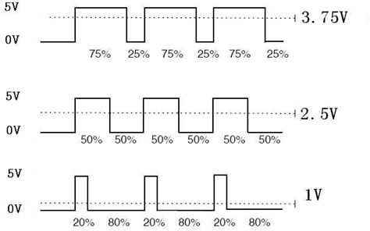
PWM：用飞快的开关“调”出中间电压
数字引脚只有 0V 和 5V 两种状态；飞快地开关，开着的时间占比越大，平均电压越高，灯就越亮
打个比方
一秒钟开关电灯几百次，眼睛看不出闪烁，只觉得灯暗了；“开”的时间越多，灯越亮。
原指南公式：输出（平均）电压
导通时间
电压 =
× 5V
脉冲周期
1
脉冲宽度
2
脉冲周期
3
电压范围
每次开多久
多久开关一轮
例如 0～5V
原指南：占空比 75% → 3.75V，50% → 2.5V，20% → 1V
实验一 PWM 调光
Notes:
先问学生：数字引脚只会 0V 和 5V，怎么让 LED 半亮？答案是“快速开关”。用右图验证公式：75% 的时间是 5V，平均就是 5 × 75% = 3.75V；50% 对应 2.5V，20% 对应 1V。“开着的时间占整个周期的比例”就叫占空比，左下角是原指南列出的 PWM 三个要素。

Slide 5
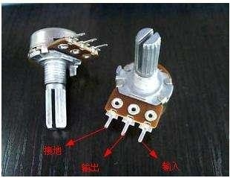

认识电位器 · 实验目的
电位器就是可调电阻：两端接 5V 和 GND，转动旋钮，中间脚就输出 0～5V 之间的电压
1
两端之间电阻固定；中间脚到任一端的电阻随旋钮变化
2
相当于从中间脚分成两段串联电阻，总阻值不变
3
当分压器用（本实验）：
一端接输入电压，中间脚接输出，另一端接地
4
当可变电阻用：
一端接输入电压，中间脚接输出，另一端悬空或接中间脚
原指南：旋转电位器（接地 / 输出 / 输入）
实验目的 之前用按键（数字信号）控制灯的亮灭；这次用电位器（模拟信号）控制 LED 的亮度。
电位器的三种用法
分压器
变阻器
电流控制器
实验一 PWM 调光
Notes:
1-3 的 AD 实验已经用过电位器，这里复习它的接法。右边四条是原指南的说明：两端之间电阻固定，中间脚像一个滑块；本实验把它当分压器用，所以两端接 5V 和 GND，中间脚接 A0。左图红色箭头标的“接地 / 输出 / 输入”就是这三个脚。

Slide 6
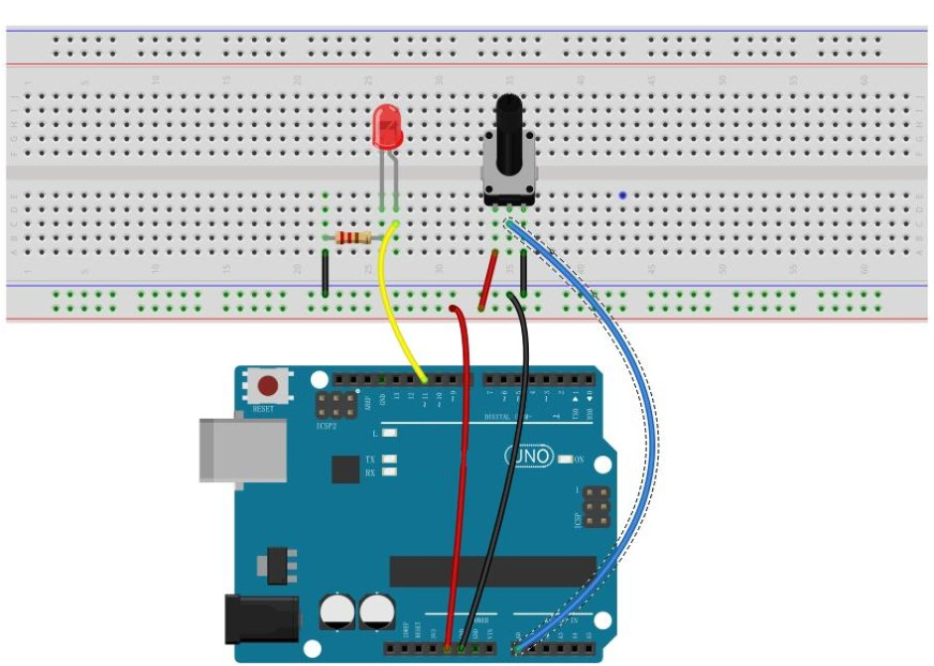
接线：电位器接 A0，LED 接 11 号脚
电位器两端接 5V 和 GND、中间脚接 A0；LED 长脚接 11 号脚（带 ~），短脚经 220Ω 电阻接 GND
Arduino UNO | 元件
5V | 电位器一端
A0 | 电位器中间脚
GND | 电位器另一端
11 | LED 长脚（正极）
GND | 220Ω 电阻 → LED 短脚
组件清单
UNO R3 主板
面包板
USB 数据线
10k 电位器 ×1
红色 LED ×1
220Ω 电阻 ×1
原指南只有接线图，右表是从图上读出的
若干跳线
实验一 PWM 调光
Notes:
原指南只给了接线图，右边的表格是从图上读出来的：电位器左脚经红线接 5V，右脚经黑线接 GND，中间脚经蓝线接 A0；黄线从 11 号脚接到 LED 长脚，LED 短脚串一个 220Ω 电阻接到 GND。强调 LED 一定要接带 ~ 的引脚，11 号正好是。接线前先拔掉 USB。

Slide 7


新语法：analogWrite() 输出 PWM
analogWrite(引脚, 值)：值 0～255 决定开着的时间占多少；只有带 ~ 的 3、5、6、9、10、11 号脚能用
同样是 5V，开着的时间比例不同
像一个 256 档的调光旋钮
占空比
平均电压
0 全灭，255 全亮，128 约一半亮。
analogWrite(11, 0)
0%
0V
analogWrite(11, 64)
25%
1.25V
pinMode(11, OUTPUT);
analogWrite(11, 128); // 约一半亮
analogWrite(11, 128)
50%
2.5V
analogWrite(11, 255)
100%
5V
能用的引脚
~3
~5
~6
~9
~10
~11
常见错误 接在没有 ~ 的引脚上，
analogWrite 只能让灯全亮或全灭。
原指南笔误 频率约 490Hz，不是 50Hz；范围 0～255，不是 0～256。
实验一 PWM 调光
Notes:
1-3 光敏实验见过 analogWrite()，这次把它讲透：第二个参数 0～255 共 256 档，数值越大，“开”的时间占比越大，平均电压越高。左图四行把数值、波形、占空比和平均电压对应起来，128 正好约一半，平均约 2.5V。原指南写“频率固定 50Hz、参数 0～256”是笔误：UNO 的 PWM 约 490Hz（5、6 号约 980Hz），范围是 0～255。

Slide 8
代码逐行看懂（1/2）：准备工作
先给引脚起名字、准备装数据的“盒子”，再在 setup() 里设好输入输出和串口；下方是整个程序的思路
pwm_led.ino
第 1–10 行
逐行看懂
1
int ADPIN = A0 ;
第 1–2 行
起名字：A0 读电位器，
11 号脚（带 ~）接 LED
2
int PWM_LEDPIN = 11 ;
3
int value = 0 ;
4
float voltage = 0.0 ;
第 3–4 行
value 装整数读数，
voltage 装带小数的数
5
void setup()
6
{
7
pinMode(ADPIN,INPUT); // define ADPIN input PWM_LEDPIN
第 7–8 行
A0 设为输入，11 号设为输出
↳
output
8
pinMode(PWM_LEDPIN,OUTPUT);
9
Serial.begin(9600); //Serial Baud rate is 9600
第 9 行
打开串口，波特率 9600
10
}
程序原理
（原指南）
analogRead()
读旋钮 0～1023
÷ 1023
换成 0～1 的比例
× 256
换成 PWM 值
analogWrite()
输出，LED 跟着变
实验一 PWM 调光
Notes:
前 4 行准备了引脚名和两个变量：value 是整数，装读数；voltage 是 float，能装小数。setup() 里把 A0 设为输入、11 号设为输出，再打开串口。下方的四步是原指南的“程序原理”：读旋钮 → 换成比例 → 换成 PWM 值 → 输出，下一页的 loop() 就是照这四步写的。

Slide 9
代码逐行看懂（2/2）：读数、换算、输出
loop() 反复做：读旋钮 → 算出 0～1 的比例（注释写“计算电压”，其实没乘 5）→ 换成 PWM 值 → 点亮 LED
pwm_led.ino
第 11–24 行
逐行看懂
11
void loop()
12
{
13
value = analogRead(ADPIN); //读取 A0
第 13 行
读电位器 → 0～1023
↳
引脚读取的可调电位计模拟值
14
Serial.print("value1=="); //打印模拟值
第 14–15 行
打印 value1== 和读数
15
Serial.print(value);
16
voltage = ( float )value /1023 ;//计算电压
第 16 行
变小数再 ÷1023 → 0～1 比例
17
Serial.print(" voltage==");//打印电压
第 17–18 行
打印 voltage== 和比例
18
Serial.print(voltage);
19
value = (int)(voltage * 256 );//计算输出的 PWM 值
第 19 行
× 256 再取整 → PWM 值
20
Serial.print(" PWM==");//打印 PWM 值
第 20–21 行
打印 PWM== 和数值，换行
21
Serial.println(value);
22
analogWrite(PWM_LEDPIN,value);
第 22 行
按 PWM 值点亮 LED
23
delay(0);
第 23 行
delay(0)：不等待
24
}
实验一 PWM 调光
Notes:
高亮的四行就是上一页的四步。第 16 行先用 (float) 把读数变成小数再除以 1023，得到 0～1 的比例——原注释写“计算电压”，其实没有乘 5，所以它并不是电压。第 19 行乘 256 再用 (int) 去掉小数，得到 PWM 值；读数满 1023 时会算出 256，这个坑后面专门讲。其余几行把三个数打印到同一行，delay(0) 等于不等待。

Slide 10
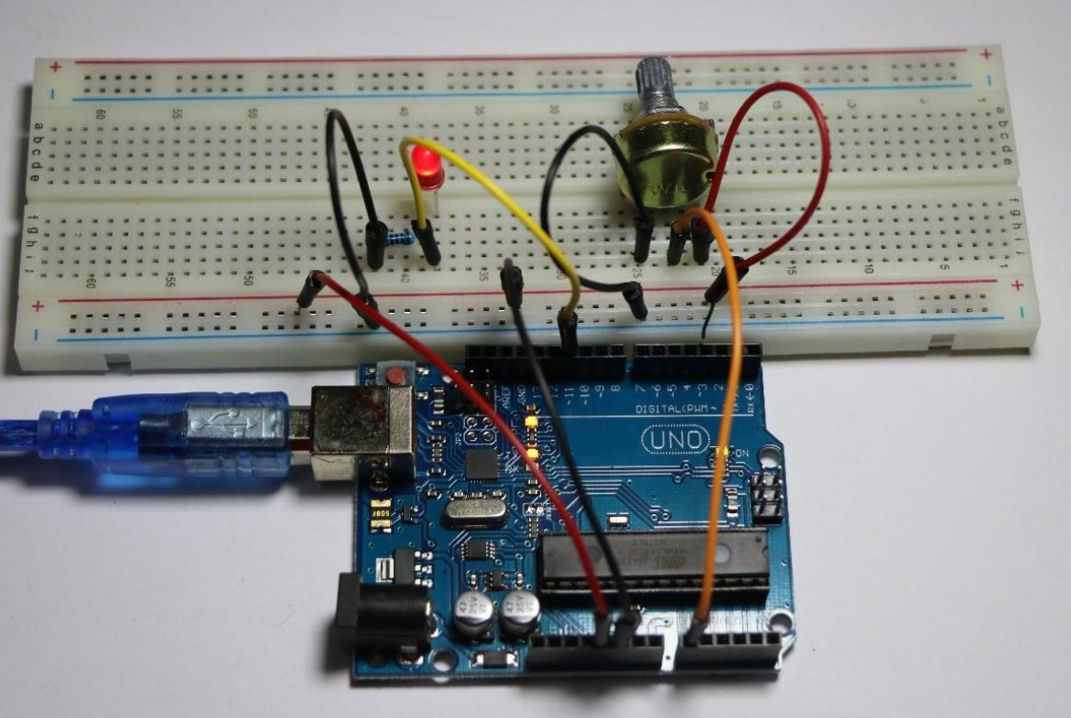
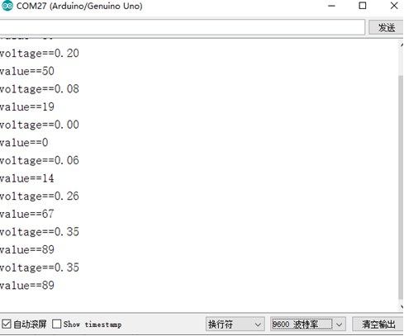
实验结果：旋钮一转，LED 跟着变亮变暗
转动电位器，LED 亮度连续变化；串口监视器里 voltage 和 value 的数值也跟着变
读懂截图
voltage 只到 1.00
程序算的是 0～1
的比例，没有乘 5
格式略有不同
截图：两行一组
程序：一行三项
截图来自旧版程序
原指南实物图
原指南结论
转动电位器，灯的明暗随之变化；串口里 voltage 和 value 的数值也跟着变化。
原指南串口截图
实验一 PWM 调光
Notes:
上传程序后打开串口监视器（9600），一边转旋钮一边看灯和数字。提醒学生两点：voltage 只在 0.00～1.00 之间变化，因为程序算的是比例；截图是“两行一组”，而这段程序打印的是一行三项，说明截图来自旧版程序，以自己屏幕上的输出为准。

Slide 11


常见坑与动手改一改
voltage 其实是比例、× 256 会越界、delay(0) 刷屏太快——用 map() 和 × 5 把程序改得更靠谱
voltage 不是电压
动手改一改
它是 0～1 的比例；要真实电压还得 × 5。
1
用 map() 一步换算，不会越界
value = map(value, 0, 1023, 0, 255);
× 256 会越界
读数 1023 时算出 256，灯反而几乎熄灭。
2
打印真实电压（0～5V）
voltage = (float)value / 1023 * 5;
delay(0) 等于不等
3
旋钮反着调：越转越暗
串口刷屏太快；改成 delay(100) 更好读。
map(value, 0, 1023, 255, 0)
实验一 PWM 调光
Notes:
左边三个坑都来自这段程序本身。最隐蔽的是第二个：读数正好 1023 时算出 256，超出 analogWrite 的 0～255，灯会突然几乎熄灭，而不是最亮。右边三个改法当堂试：用 map() 一步换算、乘 5 打印真实电压、把 map 的最后两个数对调让旋钮反着调。每次只改一处，上传后看串口验证。

Slide 12
RGB 贴片模块
呼吸灯实验
实验 02
01
02
原理
接线
一颗 RGB LED 里藏着红、绿、蓝三盏小灯。用三路 PWM 分别调它们的亮度，叠加起来就能混出各种颜色；再用 for 循环一点点加亮，做出渐变的效果。
红绿蓝 · 加色混合
R→11 · G→10 · B→9
03
04
代码
结果
setColor(r,g,b) · for
红、绿、蓝依次渐亮
实验二 RGB 呼吸灯
Notes:
实验二接着用 PWM，只是一次控制三路。新语法有两个：#define 给数字起外号、带参数的函数 setColor()。for 循环 1-3 学过，这次让循环变量 i 直接当亮度用，就有了渐变效果。

Slide 13
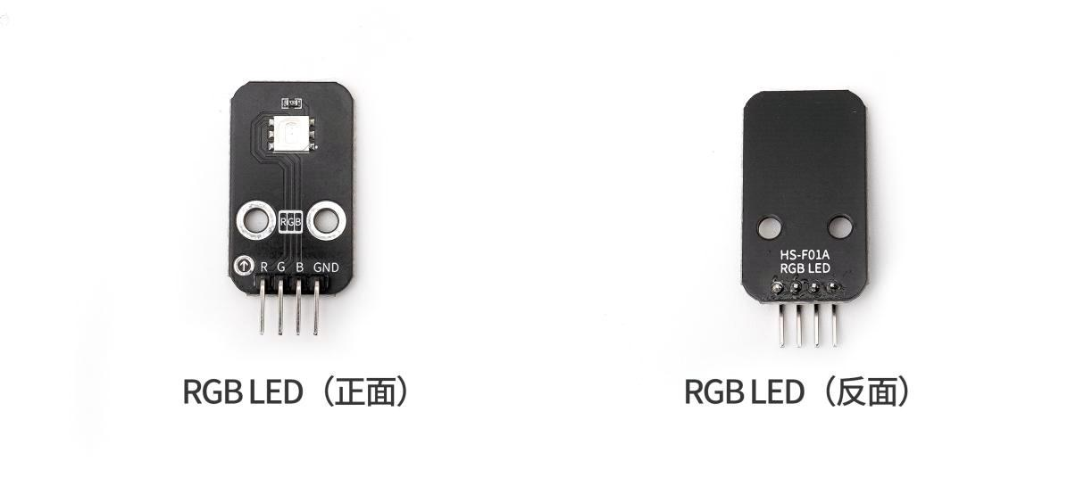
认识 RGB LED：三原色混出千万种颜色
红、绿、蓝三个通道各有 0～255 共 256 级亮度，叠加起来能混出 256³ = 16777216 种颜色
加色混合：光叠加得越多越亮
R 红
黄
G 绿
白
品红
青
原指南：RGB LED 模块正面 / 反面（引脚 R、G、B、GND）
B 蓝
全为 0：熄灭 全为 255：最亮的白光
混得越多越亮——原指南说的“添加剂混合”，就是加色混合。
256 × 256 × 256 = 16 777 216
每个通道 256 级，三个通道自由组合——颜色多到肉眼几乎分不出和自然颜色的差别。
实验二 RGB 呼吸灯
Notes:
RGB 是红、绿、蓝三个英文单词的首字母，屏幕上的每个像素也是这样混色的。每个通道 256 级，三个通道自由组合就是 256 × 256 × 256 = 16777216 种颜色，多到肉眼几乎分不出和真实颜色的差别。右图是“加色混合”：光叠加得越多越亮，三色全开就是白光——这和颜料越混越暗正好相反。

Slide 14
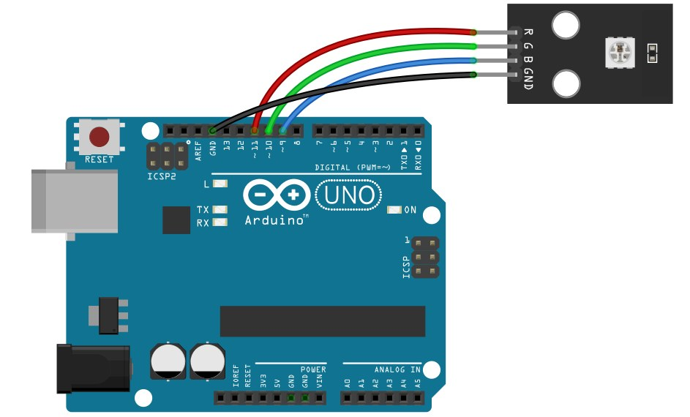
组件清单与接线：R→11，G→10，B→9
RGB 模块的 R、G、B 三个脚分别接 UNO 的 11、10、9 号脚（都带 ~，能输出 PWM），“−”接 GND
Arduino UNO | RGB 模块
11 | R
10 | G
9 | B
GND | −
组件清单
UNO R3 主板
面包板
USB 数据线
RGB LED 模块 ×1
若干跳线
原指南接线图（红 R · 绿 G · 蓝 B · 黑 GND）
实验二 RGB 呼吸灯
Notes:
照接线表接四根线：红线 R 接 11，绿线 G 接 10，蓝线 B 接 9，黑线接 GND。三个颜色脚都必须接带 ~ 的引脚，因为每一路都要用 PWM 调亮度。这个模块用法和光敏实验里的 RGB 模块一样，只是这次三种颜色都用上了。

Slide 15


新语法：#define 和带参数的函数
#define 给数字起个好记的外号；带参数的函数像能“点单”的菜谱——setColor(红, 绿, 蓝) 报三个亮度就行
#define：给数字起外号
带参数的函数：能“点单”的菜谱
像手机通讯录：存一次“RGB_RED 就是 11”，以后写名字就行。换引脚时只改这一行。
点奶茶要报甜度、冰量；调用 setColor() 要报红、绿、蓝三个亮度，按顺序装进三个参数。
#define RGB_RED 11
setColor(
255
,
128
,
0
);
pinMode(RGB_RED,OUTPUT);
// 等于 pinMode(11,OUTPUT);
red
红
green
绿
blue
蓝
常见错误 行末加分号或写等号：
#define RGB_RED = 11;
setColor(255, 128, 0); // 红 + 半个绿 ≈ 橙
常见错误 参数要按顺序：第 1 个永远是红色。
实验二 RGB 呼吸灯
Notes:
#define 像手机通讯录：存一次“RGB_RED 就是 11”，以后写名字就行，编译时会自动换回 11。1-3 学过的函数是“不带材料”的菜谱；这次的 setColor 带三个参数，像点奶茶要报甜度和冰量，调用时报的三个数会按顺序装进 red、green、blue。两个常见错误：#define 行末加分号或等号；参数顺序弄反，颜色就错了。

Slide 16
代码逐行看懂（1/3）：起外号、setup() 和 setColor()
前三行给三个引脚起外号，setup() 把它们设为输出；setColor() 一次把三个亮度送到三路 PWM
rgb_breath.ino
第 1–17 行
逐行看懂
1
#define RGB_RED 11
第 1–3 行
起外号：RED 是 11，
GREEN 是 10，BLUE 是 9
2
#define RGB_GREEN 10
3
#define RGB_BLUE 9
4
5
void setup()
第 5–10 行
setup()：三个颜色脚都设为输出
6
{
7
pinMode(RGB_RED,OUTPUT);
8
pinMode(RGB_GREEN,OUTPUT);
9
pinMode(RGB_BLUE,OUTPUT);
10
}
11
12
void setColor(int red,int green,int blue)
第 12 行
定义 setColor()，带三个参数
13
{
14
analogWrite(RGB_RED,red);
第 14–16 行
red、green、blue 三个亮度
分别交给三路 PWM
15
analogWrite(RGB_GREEN,green);
16
analogWrite(RGB_BLUE,blue);
17
}
实验二 RGB 呼吸灯
Notes:
第 1–3 行用 #define 起外号，注意行末没有分号。setup() 只做一次：三个颜色脚都设为输出。第 12–17 行定义 setColor()：括号里的 int red, int green, int blue 是三个参数，调用时传进来的三个数就装在里面，再由三个 analogWrite 分别送到 11、10、9 号脚。

Slide 17
代码逐行看懂（2/3）：for 循环让红灯渐亮
i 从 0 数到 255，每数一下就把 i 当作红色亮度送出去，再停 4 毫秒——红灯就一级一级亮起来
rgb_breath.ino
第 19–28 行
逐行看懂
19
void loop()
第 19 行
loop()：一轮一轮地重复
20
{
21
int i;
第 21–22 行
计数器 i 从 0 数到 255，
一共 256 次
22
for(i=0;i<256;i++)
23
{
24
setColor(i,0,0);
第 24–25 行
红色亮度 = i，绿蓝为 0；
每一级停 4 毫秒
25
delay(4);
26
}
27
delay(500); //turn the RGB LED red smoth
第 27 行
红色最亮后，停 0.5 秒
28
256 级 × 4 毫秒
≈ 1 秒从灭到最亮
i = 0 灭
64
128
192
255 最亮
实验二 RGB 呼吸灯
Notes:
for 循环 1-3 学过：起点 i=0，条件 i<256，每圈 i++。这次的新用法是把计数器 i 直接当亮度：setColor(i,0,0) 让红色等于 i，绿和蓝为 0。256 级 × 4 毫秒约 1 秒，所以红灯用 1 秒从灭到最亮，然后停 0.5 秒。可以请学生算一算：delay(4) 改成 delay(10) 要多久？

Slide 18
代码逐行看懂（3/3）：绿灯、蓝灯照样来一遍
后两段 for 循环和红色完全一样，只是把 i 交给绿色、蓝色；最后一段只停 0.1 秒就回到开头
rgb_breath.ino
第 29–42 行
逐行看懂
29
for(i=0;i<256;i++)
第 29 行
同样的 for：i 再从 0 数到 255
30
{
31
setColor(0,i,0);
第 31 行
这次 i 交给绿色——红色一下子
变成 0，所以是“突然熄灭”
32
delay(4);
33
}
34
delay(500); //turn the RGB LED green smoth
第 34 行
绿色最亮后停 0.5 秒
35
36
for(i=0;i<256;i++)
第 36–40 行
再交给蓝色，从 0 渐亮到 255
37
{
38
setColor(0,0,i);
39
delay(4);
40
}
41
delay(100); //turn the RGB LED blue smoth
第 41 行
蓝色最亮后只停 0.1 秒
42
}
第 42 行
loop() 结束，回到第 19 行
实验二 RGB 呼吸灯
Notes:
让学生先找不同：三段 for 只有 setColor 里 i 的位置不一样。注意 setColor(0,i,0) 一开始就把红色设成 0，所以红灯是“突然熄灭”的，下一页的实验结果和后面的“动手改一改”都会用到这个发现。第 42 行的右大括号结束 loop()，然后马上回到第 19 行，红色重新开始。

Slide 19
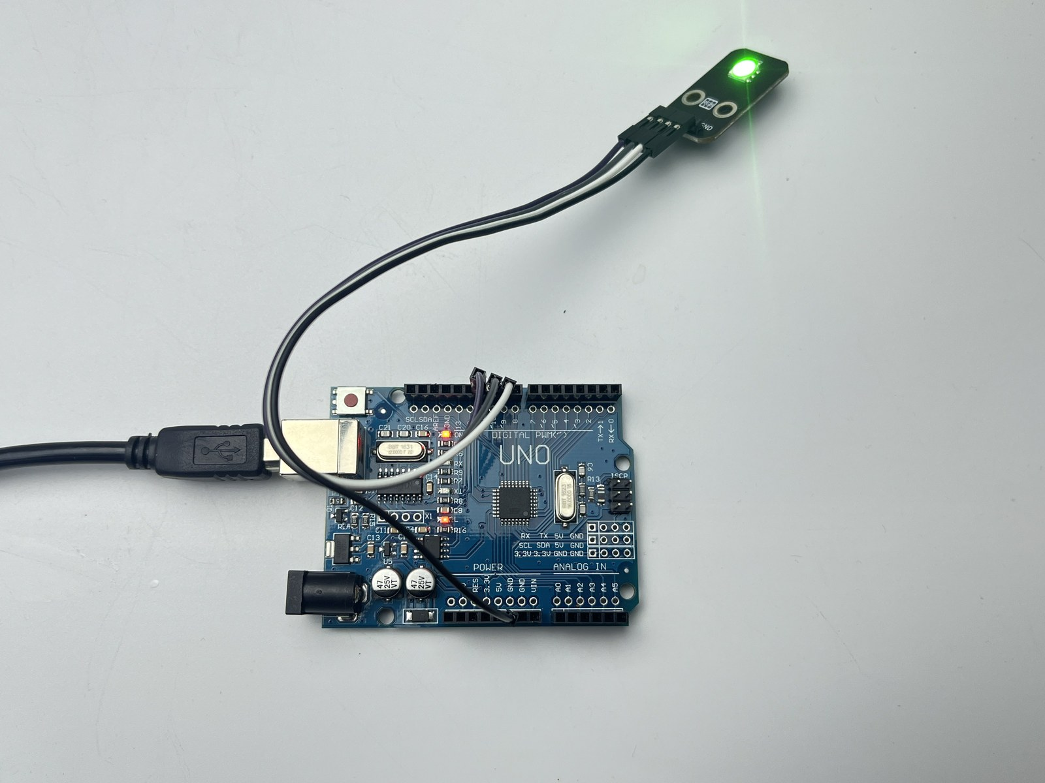


实验结果：红、绿、蓝依次由暗变亮
每种颜色约 1 秒从暗到最亮，停一下就换下一种颜色；一轮约 4.2 秒，循环往复
原指南 RGB LED 先亮红色，然后绿色、蓝色，循环往复。
一轮 loop() 的时间线（约 4.2 秒）
红渐亮
停
绿渐亮
停
蓝渐亮
1.0s
0.5s
1.0s
0.5s
1.0s
0.1s
眼睛看到的 渐亮 → 停一下 → 突然熄灭、换色。
原指南实物图：模块正在亮绿光
实验二 RGB 呼吸灯
Notes:
原指南的结果写的是“先是红色，然后绿色、蓝色”，照片拍下的是绿色那一段。让学生对照右边的时间线观察：渐亮约 1 秒，停 0.5 秒，然后颜色突然切换。一轮 1.02 + 0.5 + 1.02 + 0.5 + 1.02 + 0.1 ≈ 4.2 秒。看到“突然熄灭”了吗？这说明它还不是真正的“呼吸”，下一页来改。

Slide 20

动手改一改：让灯真正“呼吸”起来
原程序只会“渐亮后突然熄灭”；再加一段 i 从 255 减到 0 的循环，灯就会慢慢亮、慢慢暗
原程序：渐亮后突然熄灭（像锯齿）
1
在红色渐亮之后，加一段渐暗
亮度
for(i=255;i>=0;i--) // 从 255 往下数
{
setColor(i,0,0);
delay(4);
时间
}
加上渐暗：一呼一吸（像山峰）
绿色、蓝色照样各加一段，三种颜色就都会“呼吸”。
亮度
2
混出新颜色
边界别写错
setColor(255,255,0)
红 + 绿 = 黄
i<=256 会数到 256，超出 0～255
时间
实验二 RGB 呼吸灯
Notes:
先看左边两张亮度曲线：原程序像锯齿，亮到顶就掉下来；真正的呼吸像山峰，一呼一吸。改法很简单：在红色渐亮的 for 后面，再加一个 i 从 255 减到 0 的 for，绿色、蓝色照样各加一段。i-- 表示每圈减 1。顺便提醒一个边界错误：i<256 不能写成 i<=256，否则 i 会数到 256，超出 0～255。

Slide 21
电位器调节舵机实验
实验 03
01
02
原理
接线
舵机是一种能转到指定角度并停住的电机，航模、遥控机器人和机械臂都离不开它。这次用电位器当旋钮：旋钮转多少，舵机就跟着转多少。
闭环反馈 · 脉宽定角度
电位器 → A0，舵机 → 7
03
04
代码
结果
Servo 库 · write()
旋钮控制角度
实验三 电位器调节舵机
Notes:
实验三从“调亮度”变成“调角度”。先认识舵机内部的闭环反馈，再看它听懂的信号：每 20 毫秒一个脉冲，脉冲越宽角度越大。代码部分第一次用到“库”，Servo 库帮我们把复杂的脉冲都发好，我们只管说角度。

Slide 22
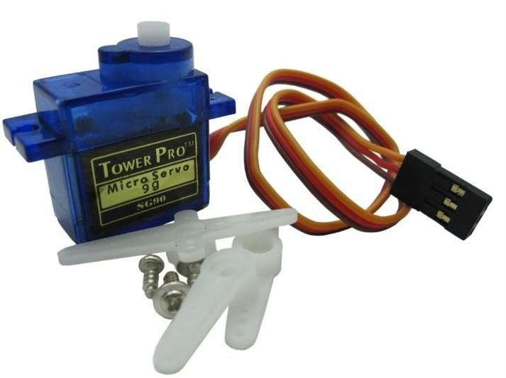


认识舵机：转到指定角度并停住
舵机（伺服电机）能转到 0～180° 之间的任意角度并保持住，常用在航模、遥控机器人和机械臂里
它是什么
“舵机”是俗称，本名叫伺服电机：能转到 0～180° 中的指定角度并停住，外力推它也会顶回去。
直流电机
提供转动的动力
减速齿轮组
降低转速、增大力量
电位器
检测转到了多少度
控制电路
比较角度、指挥电机
实验目的 用电位器控制舵机转动
组件 UNO 主板、面包板、USB 数据线、
10k 电位器 ×1、SG90 舵机 ×1、若干跳线
原指南：SG90 舵机与舵盘、螺丝
实验三 电位器调节舵机
Notes:
把 SG90 舵机传下去让学生看：一个小盒子、一根输出轴、三根线。“舵机”是俗称，本名叫伺服电机：普通电机只会一直转，舵机能转到指定角度并停住，外力推它还会顶回去。它里面有四样东西：电机、减速齿轮、检测角度的电位器和控制电路，下一页看它们怎么配合。

Slide 23
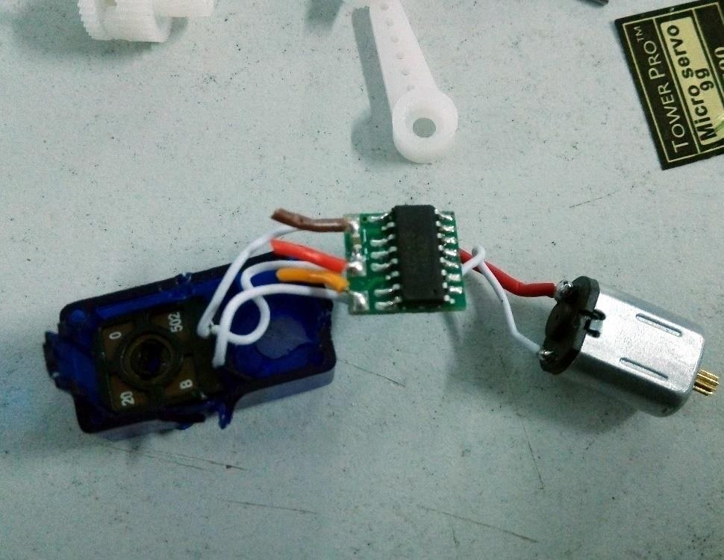

工作原理：边转边比较的“闭环”
控制电路把“要转到的角度”和电位器测到的“实际角度”比一比，差多少就让电机转多少，差为 0 就停
1
收到信号
2
比一比
3
电机转动
脉冲宽度说明要转到几度
目标角度和实际角度差多少
差多少转多少，正负定方向
差为 0
电机停转，角度保持住
4
带动电位器
再比一次
齿轮带着它转，实际角度变了
打个比方 像开车盯着车道线：偏左就往右打一点方向盘，偏右就往左打一点，直到车开正——这就是“闭环反馈”。
原指南：舵机内部结构（电路板、电机、外壳）
实验三 电位器调节舵机
Notes:
左边是原指南拆开的舵机：电路板、电机和外壳，齿轮和电位器在外壳里。右边按顺序讲闭环：收到信号知道目标角度 → 和电位器测到的实际角度比较 → 差多少电机就转多少，正负决定方向 → 齿轮带着电位器一起转，实际角度变了，再回去比较，直到差为 0 才停。这种“边做边检查”的控制就叫闭环反馈。

Slide 24
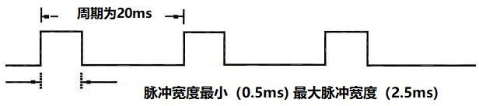
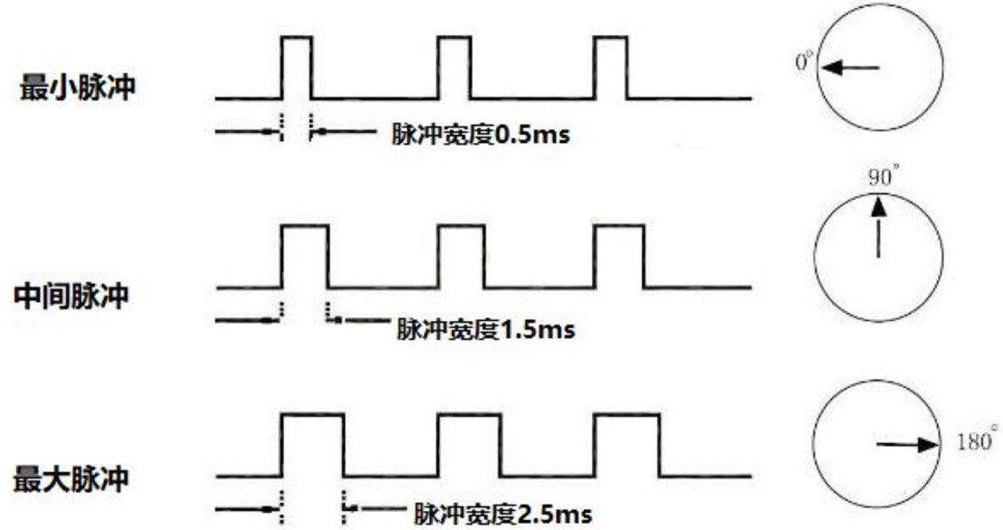

舵机的控制：脉冲宽度决定角度
每 20ms 发一个脉冲，高电平持续 0.5～2.5ms：0.5ms 转到 0°，1.5ms 转到 90°，2.5ms 转到 180°
脉冲宽度（高电平） | 舵机角度
0.5 ms | 0°
1.0 ms | 45°
1.5 ms | 90°（中间位置）
2.0 ms | 135°
2.5 ms | 180°
要点
• 小于 1.5ms：比中间偏逆时针
• 大于 1.5ms：比中间偏顺时针
• 中间位置到两头的转角相等
• 要一直发脉冲，角度才能保持
实验三 电位器调节舵机
Notes:
舵机听懂的“暗号”是脉冲宽度：像按门铃，每 20 毫秒按一次，按住的时间越长，角度越大。左下图三行分别是最小、中间、最大脉冲。原指南这里有一句机翻，意思是：从中间位置（1.5ms，90°）转到最小角度和转到最大角度，转过的角度相等。舵机要一直收到脉冲才能稳住角度——这些脉冲稍后交给 Servo 库来发。原指南还提醒：不同品牌、甚至同一品牌的不同舵机，最小和最大脉宽可能略有不同，所以 0° 和 180° 不一定分毫不差。

Slide 25
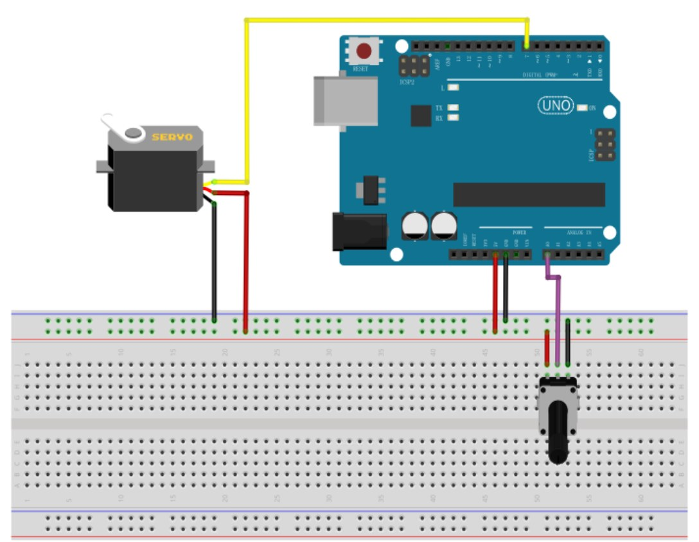
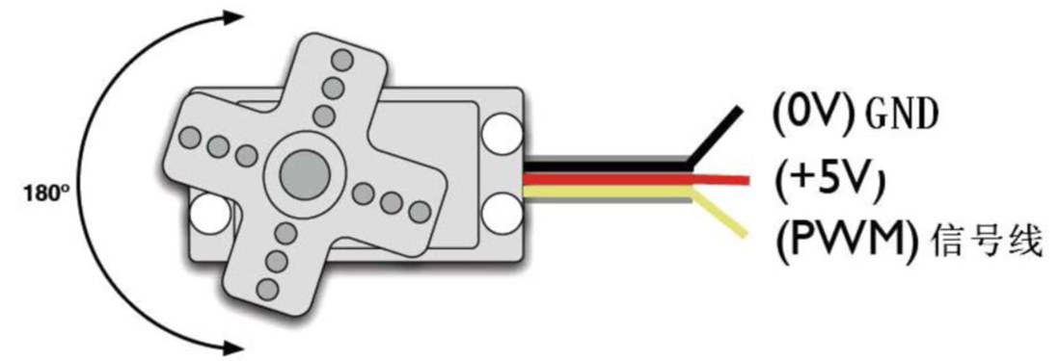
接线：电位器接 3.3V 和 A0，舵机信号接 7
电位器左脚接 3.3V、右脚接 GND、中间脚接 A0；舵机红线接 5V、黑（棕）线接 GND、黄（橙）线接 7 号脚
Arduino | 电位器
3.3V | 左脚
A0 | 中间脚
GND | 右脚
Arduino | 舵机
5V | 红线
GND | 黑（棕）线
7 | 黄（橙）线
注意 电位器接 3.3V，不是 5V；下图是舵机的三根线
原指南接线图
原指南：0V GND · +5V · PWM 信号线，可转 180°
实验三 电位器调节舵机
Notes:
照原指南接线：电位器左脚接 3.3V（注意不是 5V），右脚接 GND，中间脚接 A0；舵机三根线，红线接 5V，黑线接 GND，黄线是信号线接 7 号脚。SG90 实物的线是棕、红、橙三色，棕对应 GND、橙对应信号。电位器接 3.3V 会让舵机转不满 180°，实验结果那一页再细说。

Slide 26

新语法：用 Servo 库控制舵机
库是别人写好的“扩展包”：#include 引进来，创建舵机对象，attach() 配对引脚，write() 让它转到角度
1
2
3
4
#include <Servo.h>
Servo myservo;
myservo.attach(7);
myservo.write(90);
装上“扩展包”
领一个“遥控器”
和 7 号脚配对
按下“转到 90°”
IDE 自带，不用另装
对象名字自己起
信号线接哪就写几
0～180 之间的角度
为什么要用库
常见错误
舵机要不停地收到 0.5～2.5ms 的脉冲；
Servo 库在后台替你一直发，你只管说角度。
Servo 的 S 要大写；
忘了 #include，编译会报：
'Servo' does not name a type
实验三 电位器调节舵机
Notes:
舵机要每 20 毫秒收到一个精确的脉冲，自己写很麻烦。Servo 库就像手机上装好的 App：引进来以后，领一个“遥控器”（对象 myservo），和 7 号脚配对，再按“转到 90°”就行，脉冲由库在后台一直发。Servo 库是 Arduino IDE 自带的，不用另外安装。最常见的错误是大小写写错，或者忘了第一行的 #include。

Slide 27
代码逐行看懂（1/2）：引入库、创建对象、配对引脚
前 4 行引入 Servo 库、创建舵机对象 myservo、给两个引脚起名；setup() 把舵机和 7 号脚配对
servo_knob.ino
第 1–9 行
逐行看懂
1
#include <Servo.h>
第 1–2 行
引入 IDE 自带的 Servo 库
创建舵机对象 myservo
2
Servo myservo; // create servo object to control a
↳
servo
3
int readPin = A0;
第 3–4 行
A0 接电位器，7 号脚接舵机
4
int servopin = 7;
5
6
void setup() {
7
pinMode(servopin,OUTPUT);
第 7–8 行
7 号脚设为输出（可省略）
myservo 和 7 号脚配对
8
myservo.attach(servopin); // attaches the servo on
↳
pin 9 to the servo object
9
}
原注释有误 第 8 行写的 pin 9 是旧注释，实为 7 号脚
实验三 电位器调节舵机
Notes:
第 1、2 行就是新语法的前两步：引入库、领遥控器。第 8 行 attach 把 myservo 和 7 号脚配对，从这以后 myservo 发出的脉冲都从 7 号脚出去。第 7 行把 7 号脚设为输出其实可以省略，attach 会自己处理。第 8 行的英文注释写的是 pin 9，那是沿用官方例程的旧注释，实际接的是 7 号脚。

Slide 28
代码逐行看懂（2/2）：读旋钮、换角度、转舵机
loop() 每 15 毫秒做一次：读电位器 → 除以 4 换成角度 → 让舵机转到这个角度
servo_knob.ino
第 11–16 行
逐行看懂
11
void loop() {
12
int readValue = analogRead(readPin);
第 12 行
读电位器：0～1023
13
int angle = readValue / 4;
第 13 行
÷ 4 换成角度（扔掉小数）
14
myservo.write(angle); // tell servo to go to
↳
position in variable 'pos'
第 14 行
舵机转到 angle 度
15
delay(15);
16
}
第 15 行
等 15 毫秒，让舵机转过去
第 16 行
补上的右大括号
原指南漏印了一个 }
原注释有误 第 14 行注释里的 pos 是旧例程留下的，实际变量是 angle。
原指南程序框在 delay(15); 后断页，下一页的框是空的：loop() 的右大括号 } 漏印了，照抄会编译报错。第 16 行已补上。
实验三 电位器调节舵机
Notes:
第 12 行读电位器，得到 0～1023；第 13 行除以 4 换成角度——这是整数除法，小数直接扔掉。第 14 行 write 让舵机转到 angle 度，英文注释里的 pos 也是旧例程留下的，实际变量是 angle。最后提醒：原指南第 4 页的程序框在 delay(15); 后断页，loop() 的右大括号漏印了，照抄会报错，第 16 行已经补上。

Slide 29
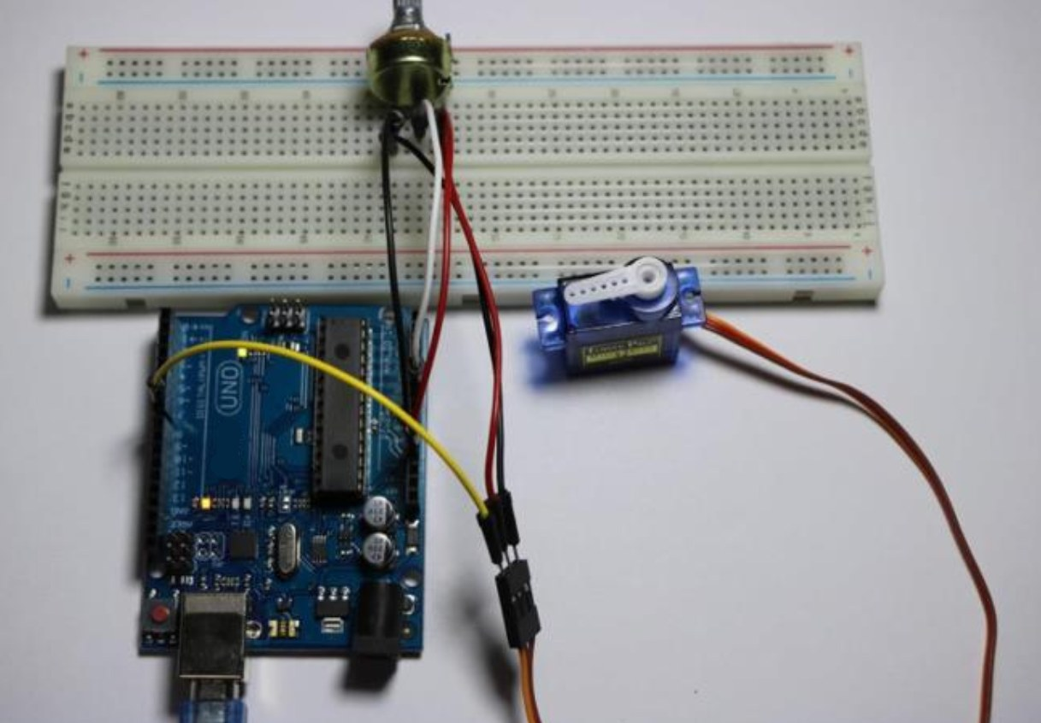
实验结果：旋钮转到哪，舵机就转到哪
转动电位器，舵机跟着转；按原接法电位器接 3.3V，实际最大约 168°——改接 5V 再用 map() 就能转满
原指南结论 转动电位器就能改变舵机角度，
范围 0～180°，为之后的机械臂打下基础。
按原接法转不满 180°
3.3V → 读数最大约 675 → 675 / 4 ≈ 168°
动手改一改：让旋钮正好对应 0～180°
电位器左脚改接 5V，再把第 13 行改成：
原指南实物图
int angle = map(readValue, 0, 1023, 0, 180);
实验三 电位器调节舵机
Notes:
先演示：转动电位器，舵机跟着转。再算一笔账：电位器接 3.3V，A0 最大读数约 3.3 ÷ 5 × 1023 ≈ 675，除以 4 约 168°，所以转到底也到不了 180°。如果电位器改接 5V 但仍除以 4，读数到 1023 时得 255，Servo 库把超过 180 的都当 180，旋钮最后一段就没反应了。最稳妥的是电位器接 5V，再用 map(readValue, 0, 1023, 0, 180)（注意：仍接 3.3V 时这样写只能转到约 118°）；想反着转，就把最后两个数换成 180, 0。

Slide 30
摇杆模块实验
实验 04
01
02
原理
接线
摇杆扩展板就像游戏手柄：一根能前后左右推的拇指摇杆（里面是两个电位器），再加七个按键。直接插在 UNO 上，读出摇杆的位置和按键，在串口里报出方向。
两个电位器 + 按键
直接插在 UNO 上
03
04
代码
结果
上拉 · else if · 死区
串口报方向和按键
实验四 摇杆模块
Notes:
实验四从“输出”回到“输入”：前三个实验是让 Arduino 输出中间值，这次是读摇杆里两个电位器的中间值。指南里有两段程序：程序①先看摇杆不动时读数是多少，程序②再判断方向和按键。新语法是内部上拉电阻和 else if 连环判断。

Slide 31
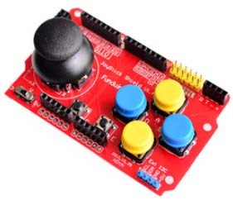
认识摇杆扩展板：两个电位器加七个按键
拇指摇杆里有两个电位器，分别测左右（X）和上下（Y）；另有六个独立按键，摇杆按下去也是一个按键
像一个老式游戏手柄
原指南：它提供了任天堂（Nintendo）手柄上的功能。摇杆可以控制音乐旋律、屏幕上的像素；按键可以做菜单导航或游戏控制。
X
Y
7 个
摇杆扩展板（Joystick Shield）
左右推
上下推
按键
组件清单
UNO 主板
USB 数据线
一个电位器
读数 0～1023
另一个电位器
读数 0～1023
6 个独立按键
+ 摇杆按下
摇杆模块 ×1
若干跳线
实验四 摇杆模块
Notes:
原指南说它提供了老式任天堂游戏手柄上的功能：摇杆可以控制音乐旋律或屏幕上的像素，按键可以做菜单导航或游戏控制。重点讲摇杆的本质：左右推是在转一个电位器，上下推是在转另一个电位器，所以读出来是 0～1023 的模拟值；按键只有按下和松开，是数字量。这块扩展板直接插在 UNO 上，不用面包板。

Slide 32
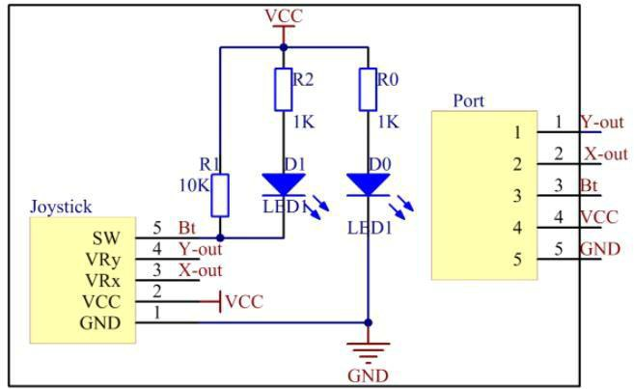

原理图：摇杆 = 两个电位器 + 一个按键
VRx、VRy 是两个电位器的中间脚，输出 0～1023 的模拟值；SW 是摇杆下面的按键，按下接地
摇杆的“坐标”（按程序的判断）
上推 Y 变大
左推
X 变小
右推
X 变大
原指南原理图
下推 Y 变小
SW 按键 经 R1（10K）接 VCC：松开是高电平，按下接地变低电平。
不推的时候：两个电位器都停在中间，读数约 512（下一个程序会测出来）
实验四 摇杆模块
Notes:
对照原理图：左下的 Joystick 有五个脚，VRx、VRy 分别接到端口的 X-out、Y-out，就是两个电位器的输出；SW 经 R1（10K）接到 VCC，松开时是高电平，按下接地变成低电平；两颗 LED 是指示灯。右图是摇杆的“坐标”：不推时两个电位器都停在中间，读数约 512；按程序的判断，往左推 X 变小、往右推 X 变大，往上推 Y 变大、往下推 Y 变小。

Slide 33
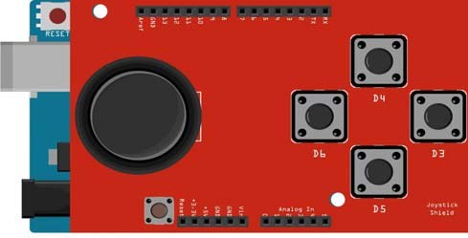

接线：扩展板直接插在 UNO 上
摇杆 X、Y 接模拟口 A0、A1，按键 A～F 接数字口 2～7，摇杆按下（K）接 8 号脚
Arduino Uno | 摇杆模块
0（A0） | VRX
1（A1） | VRY
2 | A
3 | B
4 | C
5 | D
6 | E
7 | F
GND | GND
5V | VCC
8（程序） | K（摇杆按下）
原指南：扩展板插在 UNO 上（示意图）
表里 0、1 指模拟口 A0、A1，不是数字 0、1 号脚；K 那一行原表没列，从程序补上。
实验四 摇杆模块
Notes:
扩展板对准排针直接插到 UNO 上就行，不用接线。表格照原指南抄录，但要提醒两点：表里的 0、1 指的是模拟口 A0、A1（程序里写 analogRead(0)），不是数字 0、1 号脚；摇杆按下的 K 接 8 号脚，原表没有列，是从程序里补上的。接线图里按键旁的丝印和表格编号不完全一致（不同版本扩展板），以程序和串口打印为准。

Slide 34
程序①：读出摇杆的 X、Y
每 0.5 秒读一次模拟口 0、1，把 x、y 的数值打印到串口——先看看摇杆不动时读数是多少
joystick_xy.ino
第 1–17 行
逐行看懂
1
// X values will be read from pin 0 and Y from pin 1
2
#define PIN_ANALOG_X 0
第 2–3 行
X 读模拟口 0
Y 读模拟口 1
3
#define PIN_ANALOG_Y 1
4
void setup() {
5
// Start serial because we will observe values at serial monitor
6
Serial.begin(9600);
第 6 行
打开串口，9600
7
}
8
void loop() {
9
// Print x axis values
10
Serial.print("x: ");
第 10–11 行
先打印“x: ”
再打印 X 读数并换行
11
Serial.println(analogRead(PIN_ANALOG_X));
12
// Print y axis values
13
Serial.print("y: ");
第 13–14 行
y 也一样
14
Serial.println(analogRead(PIN_ANALOG_Y));
15
// Some delay to clearly observe your values on serial monitor.
16
delay(500);
第 16 行
每 0.5 秒读一次
17
}
实验四 摇杆模块
Notes:
原指南说这个程序也可以直接打开 .ino 文件运行，打开方法参考套件的 Hello Arduino 实验。#define 在实验二学过，这里把 0、1 起名为 PIN_ANALOG_X、PIN_ANALOG_Y；analogRead(0) 和 analogRead(A0) 读的是同一个口。Serial.print 不换行、println 换行，所以串口里 x、y 各占一行，每 0.5 秒刷新一组。

Slide 35
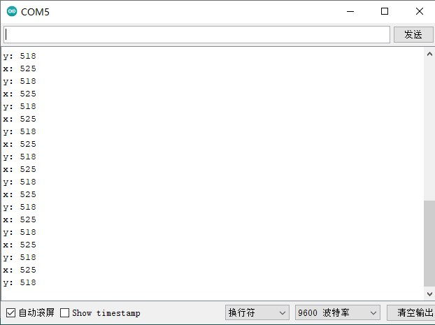

程序①结果：不动时 x≈525、y≈518
摇杆静止时读数并不正好是 512；程序②把 520～530、515～520 设成“死区”，读数落在里面就当没推
静止值正好落在“死区”里
尺子只画了中间 505～540 这一段；红三角 = 静止值
525
X 轴
左右
← left
死区
right →
520
530
518
Y 轴
上下
← down
死区
up →
515
520
原指南串口截图：x: 525 / y: 518 交替出现
死区 留一小段“不算数”，读数抖一抖也不误报
实验四 摇杆模块
Notes:
串口里 x 一直是 525、y 一直是 518：静止时读数接近中间，但每个摇杆都有一点偏差。程序②判断方向时，在静止值两边留了一小段“不算数”的区间，这叫死区：X 小于 520 才算左、大于 530 才算右；Y 大于 520 才算上、小于 515 才算下。好比汽车方向盘中间有一点空行程，轻轻碰一下车不会拐。

Slide 36


新语法：内部上拉电阻和 else if
先 INPUT 再写 HIGH，就打开了引脚内部的上拉电阻（等同 INPUT_PULLUP）；else if 从上往下问，第一个成立就停
内部上拉：芯片里的“弹簧”
else if：一个个问，第一个“是”就停
1-2 课学过上拉电阻：像弹簧把引脚拉在高电平。这里由程序打开引脚里面那一颗。
像排队过安检：从上往下一个个问，第一个回答“是”的就执行，后面的都不再问。
pinMode(2, INPUT);
if (A 键按下) { 打印 A }
digitalWrite(2, HIGH); // 老写法：两句
else if (B 键按下) { 打印 B }
pinMode(2, INPUT_PULLUP); // 新写法：一句
else if (X < 520) { 打印 left }
// 都不成立：什么也不做
效果：松开读到 HIGH，按下读到 LOW
只执行一个分支：越靠前，优先级越高。
常见错误 只写 INPUT 不开上拉：
松开时引脚“悬空”，读数乱跳。
常见错误 写成一串独立的 if：
几个条件同时成立时，会打印好几行。
实验四 摇杆模块
Notes:
左边：1-2 课的按键模块里有一颗上拉电阻，像弹簧把引脚拉在高电平；这块扩展板上有没有上拉电阻都不要紧，程序直接打开芯片引脚里面的那颗。老写法是先 pinMode 设为 INPUT，再 digitalWrite 写 HIGH；新写法一句 INPUT_PULLUP。所以松开读到 HIGH，按下读到 LOW。右边：else if 像排队过安检，一个个问，第一个“是”就进门，后面的都不问了；如果写成一串独立的 if，几个条件同时成立时会打印好几行。

Slide 37
程序②（1/5）：给按键和摇杆起名字
10 个 #define：A～D 四个大按键接 2～5，E、F 接 6、7，摇杆按下 K 接 8，摇杆 X、Y 接模拟口 0、1
joystick.ino
第 1–10 行
逐行看懂
按键接在哪
1
#define BUTTON_UP 2
第 1–4 行
四个大按键：
上 A、右 B、下 C、左 D
2
#define BUTTON_RIGHT 3
摇杆
X → 0
Y → 1
3
#define BUTTON_DOWN 4
4
#define BUTTON_LEFT 5
5
#define BUTTON_E 6
第 5–6 行
两个小按键 E、F
6
#define BUTTON_F 7
7
#define BUTTON_K 8
第 7 行
K：按下摇杆
K → 8 按下摇杆
8
#define PIN_ANALOG_X 0
9
#define PIN_ANALOG_Y 1
第 8–9 行
摇杆 X、Y：模拟口 0、1
A
2
上
10
#define DELAY 500
第 10 行
每次打印后停 500 毫秒
左
D
5
B
3
右
C
4
下
名字说清用途：
UP 是上，DOWN 是下。
E → 6
F → 7
实验四 摇杆模块
Notes:
先对照右图认一认：四个大按键按“上、右、下、左”分别是 A、B、C、D，接 2～5 号脚；两个小按键 E、F 接 6、7；按下摇杆是 K，接 8 号脚。名字里的 UP、RIGHT、DOWN、LEFT 说的就是按键的位置。最后一行把 500 起名为 DELAY，后面每次打印都停 0.5 秒，想改快慢只改这一处。

Slide 38
程序②（2/5）：setup() 打开上拉电阻
七个按键脚都做同样两步：先设为输入，再写 HIGH——打开内部上拉，松开读 HIGH，按下读 LOW
joystick.ino
第 11–20 行
joystick.ino
第 21–29 行
11
void setup() {
21
pinMode(BUTTON_LEFT, INPUT);
12
Serial.begin(9600);
22
digitalWrite(BUTTON_LEFT, HIGH);
13
// to enable pull up resistors first write
23
pinMode(BUTTON_E, INPUT);
↳
pin mode
24
digitalWrite(BUTTON_E, HIGH);
14
// and then make that pin HIGH
25
pinMode(BUTTON_F, INPUT);
15
pinMode(BUTTON_UP, INPUT);
26
digitalWrite(BUTTON_F, HIGH);
16
digitalWrite(BUTTON_UP, HIGH);
27
pinMode(BUTTON_K, INPUT);
17
pinMode(BUTTON_RIGHT, INPUT);
28
digitalWrite(BUTTON_K, HIGH);
18
digitalWrite(BUTTON_RIGHT, HIGH);
29
}
19
pinMode(BUTTON_DOWN, INPUT);
20
digitalWrite(BUTTON_DOWN, HIGH);
第 13–14 行
注释：先设模式再写 HIGH，即上拉
第 21–28 行
D、E、F、K 键：还是同样的两步
第 15–20 行
A、B、C 键：每个都是 INPUT + HIGH
新写法
可改成 7 行：
pinMode(按键, INPUT_PULLUP);
实验四 摇杆模块
Notes:
第 13、14 行的英文注释说明了意图：要打开上拉电阻，先设引脚模式，再把引脚写成 HIGH。下面 14 行其实是 7 个按键各两步，一模一样。可以让学生动手把它们改成 7 行 pinMode(按键, INPUT_PULLUP);，上传后效果完全相同。

Slide 39
程序②（3/5）：else if 依次检查按键
先问 A 键按下没有；没按，再问 B 键……按键按下读到 LOW，就打印是哪个键，再停 0.5 秒
joystick.ino
第 30–46 行
逐行看懂
30
void loop() {
31
if(digitalRead(BUTTON_UP) == LOW) {
第 31 行
A 键按下了吗？按下读到 LOW
32
Serial.println("Button A is pressed");
33
delay(DELAY);
第 32–33 行
是：打印这个按键的名字，
再停 0.5 秒
34
}
35
else if(digitalRead(BUTTON_RIGHT) == LOW) {
36
Serial.println("Button B is pressed");
第 35 行
否则，再问 B 键
37
delay(DELAY);
38
}
39
else if(digitalRead(BUTTON_DOWN) == LOW) {
第 39–46 行
C、D 键：同样的写法，
一个接一个往下问
40
Serial.println("Button C is pressed");
41
delay(DELAY);
42
}
43
else if(digitalRead(BUTTON_LEFT) == LOW) {
44
Serial.println("Button D is pressed");
按住不放 每过 0.5 秒再打印一行，节奏由 DELAY 决定。
45
delay(DELAY);
46
}
实验四 摇杆模块
Notes:
这一页是 else if 链的开头。第 31 行先问 A 键：读到 LOW 说明按下了，就打印 Button A is pressed，再停 0.5 秒，然后整个链条结束，后面的都不问。没按才轮到第 35 行问 B 键，C、D 写法完全一样。停 0.5 秒是为了让按一次只打印一行，不然串口会刷屏。

Slide 40
程序②（4/5）：E、F 键和左右方向
六个按键都没按，才去看摇杆：X 小于 520 打印 left，大于 530 打印 right，中间的死区什么也不做
joystick.ino
第 47–62 行
逐行看懂
47
else if(digitalRead(BUTTON_E) == LOW) {
第 47–54 行
E、F 键：同样的写法
48
Serial.println("Button E is pressed");
49
delay(DELAY);
50
}
51
else if(digitalRead(BUTTON_F) == LOW) {
52
Serial.println("Button F is pressed");
53
delay(DELAY);
54
}
55
else if(analogRead(PIN_ANALOG_X)<520){
第 55–56 行
X 小于 520：往左推了，
打印 left
56
Serial.println(" left");
57
delay(DELAY);
58
}
59
else if(analogRead(PIN_ANALOG_X)>530){
第 59–60 行
X 大于 530：往右推了，
打印 right
60
Serial.println(" right");
61
delay(DELAY);
520～530 之间：两条都不成立，
接着问 Y
62
}
死区
实验四 摇杆模块
Notes:
E、F 两个小按键和前面一样。从第 55 行开始读模拟值：X 小于 520 算往左，大于 530 算往右，520～530 是死区。注意这些方向判断都排在按键后面，按住任何一个按键时，摇杆方向就不会被打印——这就是 else if 的“优先级”。

Slide 41
程序②（5/5）：上下方向和摇杆按键 K
Y 大于 520 打印 up，小于 515 打印 down；K 键单独用一个 if 判断，不在 else if 链里
joystick.ino
第 63–76 行
逐行看懂
63
else if(analogRead(PIN_ANALOG_Y)>520){
第 63–64 行
Y 大于 520：往上推，
打印 up
64
Serial.println(" up");
65
delay(DELAY);
66
}
67
else if(analogRead(PIN_ANALOG_Y)<515){
第 67–68 行
Y 小于 515：往下推，
打印 down
68
Serial.println(" down");
69
delay(DELAY);
70
}
71
// Some delay to clearly observe your values on
第 71 行
这句注释是从程序①抄来的
↳
serial monitor.
72
if(digitalRead(BUTTON_K) == LOW) {
第 72–73 行
K 键：独立的 if，
每一轮都会检查
73
Serial.println("Button k is pressed");
74
delay(DELAY);
75
}
76
}
第 76 行
loop() 结束，从头再来
实验四 摇杆模块
Notes:
上下方向和左右一样，只是死区是 515～520。第 71 行的注释是从程序①抄过来的，和下面的代码关系不大。K 键用的是一个独立的 if：不管前面的链条打印了什么，每一轮都会检查 K。所以一边推摇杆一边按下它，可能先打印方向，再打印 Button k is pressed。

Slide 42
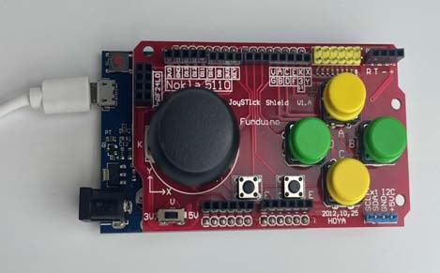
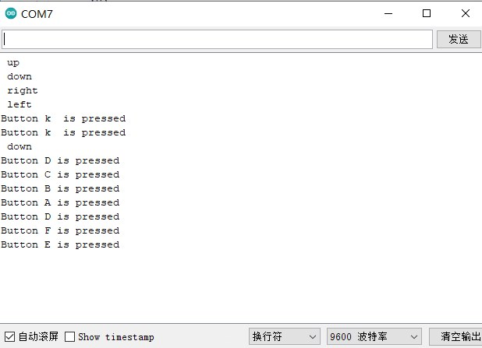
实验结果：推摇杆、按按键，串口报出来
往上下左右推，串口打印 up / down / left / right；按下按键，打印 Button A～F（或 k）is pressed
原指南实物图：扩展板插在 UNO 上
原文与程序不符 原指南说往上拨时“对应的 LED 灯会亮”，但程序只在串口打印。
原指南串口截图：方向和按键依次出现
实验四 摇杆模块
Notes:
上传程序②后打开串口监视器（9600），先推摇杆四个方向，再逐个按 A～F 键，最后按下摇杆。原指南的结论说“往上拨时对应的 LED 灯会亮起”，但这段程序只在串口打印，并不控制 LED；扩展板上也没有每个方向对应的灯，原理图里的两颗指示灯属于单独的摇杆模块。以串口里的文字为准。

Slide 43
常见坑与动手改一改
读数乱跳先查上拉、方向误报就调死区；学会了读摇杆，就能用它控制实验三的舵机
按键乱报、自己“按下”
动手改一改
多半没开上拉：检查 setup() 里的 HIGH。
1
用新写法打开上拉：7 行就够
pinMode(BUTTON_UP, INPUT_PULLUP);
不推也报方向
2
摇杆遥控舵机（接上实验三的舵机）
静止值不同：先跑程序①，再改死区的数字。
int x = analogRead(PIN_ANALOG_X);
int angle = map(x, 0, 1023, 0, 180);
myservo.write(angle);
按住按键时方向不打印
信号线改接 9 号脚：7 号被 F 键占了
别忘了 #include <Servo.h> 和 attach(9)
这是 else if 的优先级，不是坏了。
实验四 摇杆模块
Notes:
左边三个坑按出现频率排：按键乱报，多半是没开上拉；摇杆不动也报方向，说明你的摇杆静止值和截图不同，先用程序①测一下再改死区；按住按键时方向不打印，是 else if 的优先级，不是坏了。右边的挑战把实验三和实验四连起来：摇杆的 X 读数用 map 换成角度，直接送给舵机，就是一个遥控云台的雏形。注意扩展板占用了 2～8 号脚，实验三用的 7 号脚正好是 F 键，舵机信号线要改接 9 号脚，并写 myservo.attach(9)。

Slide 44
本节小结
四个实验一条主线：PWM 让数字引脚输出“中间值”，脉宽指挥舵机，摇杆把“中间值”读回来
0～255
256³
0.5～2.5ms
520～530
PWM 调光
RGB 呼吸灯
舵机
摇杆
开着的时间占比
决定平均电压
三路 PWM 叠加
for 让亮度渐变
脉宽决定角度
Servo 库帮你发
两个电位器 + 按键
死区防误判
送出去：中间值
读进来：摇杆和按键
小心这几个坑
analogWrite(引脚, 0～255)
setColor(红, 绿, 蓝)
myservo.write(0～180)
analogRead()：0～1023
INPUT_PULLUP：按下读 LOW
else if：第一个成立就停
× 256 会越界，用 map()
电位器接 3.3V 转不满 180°
原指南漏印了一个 }
小结
Notes:
先用上面四个方块按实验顺序回顾：analogWrite 的 0～255、RGB 的 256³ 种颜色、舵机的 0.5～2.5ms 脉宽、摇杆的死区。下面三张卡片是本节的三条主线：送出去、读进来、以及这节课遇到的几个坑。课后可以先做“摇杆遥控舵机”，下一节 2-2 还会用串口来调舵机角度。

Slide 45
让开和关，变出无数个“中间值”
PWM 调亮度、调颜色，脉宽调角度，摇杆把中间值读回来
下一节：2-2 超声波 · 串口调舵机 · 红外避障 · 温湿度
Notes:
课后挑战二选一：① 把 RGB 程序改成真正的呼吸灯，再试着混出黄、青、品红；② 用摇杆遥控实验三的舵机。下一节 2-2 会用超声波测距、用串口输入角度控制舵机，开头请两三位同学展示作品。

